Slide 1
门店订货培训
内部顾问组
2014-05-19

Slide 2


目录
1）
功能简介
功能简介
2）
主界面介绍
3）
具体操作
4）
异常场景及注意事项

Slide 3
目录
1）
功能简介
2）
主界面介绍
3）
具体操作
4）
异常场景及注意事项

Slide 4
功能简介
SN | 功能 | 路径 | 应用场景
1 | 门店订货 | RMS-门店订货申请 | 手工新建门店订单
 |  |  | 导入门店订单
 |  |  | 查询订单
 |  |  | 编辑订单
 |  |  | 提交订单
2 | 门店订货审核 | RMS-门店订货审核 | 配送、直通订单审核

Slide 5
目录
1）
功能简介
2）
主界面介绍
3）
具体操作
4）
异常场景及注意事项

Slide 6
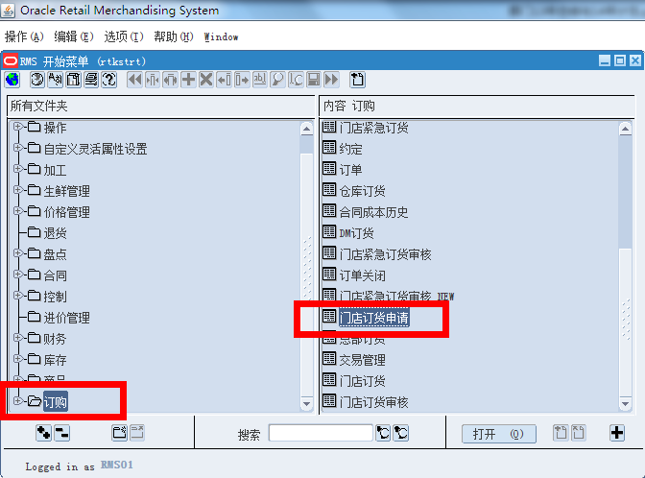
门店订货申请主界面
功能说明：
RMS—订购—门店订货申请 点击进入

Slide 7
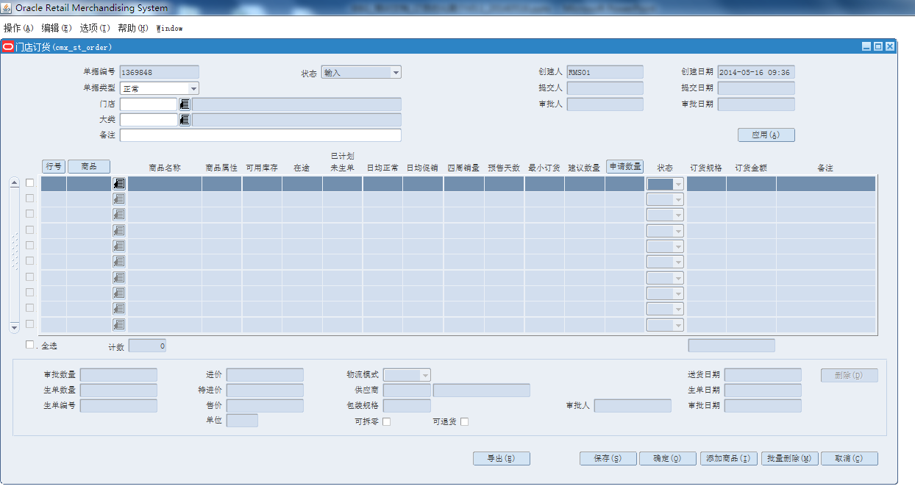
门店订货申请界面
功能说明：
用于门店对可以订货的商品提交订货申请；申请类型仅区分正常、团购。不论是任何申请类型，都必须按大类录入。按操作人员所属大类+门店权限控制录入的商品；
除生鲜和直送订货自动审批外，其他的订货申请都需要订货中心修改及审批；(遵照现有审批规则）；
审批后以及生单后可以在此界面查询订货申请单的最新状态及审批数量、生单数量，便于门店跟踪。

Slide 8
门店订货申请字段说明：
商品编码：商品交易层级编码
商品名称：商品名称
商品属性：畅销商品，快销商品，TP, 其他，生鲜
可用库存：库存数量-预留数量
在途：订货在途+配送在途+拣货在途
已计划未生单：已经产生了计划并通过了审批，但是还没有生成订单。（申请数量-已经生单数量）
日均正常:当日正常销售量 * 0.1 + 前一日DMS * 0.9
日均促销：当日促销销售量 * 0.7 + 前一日DMS * 0.3
四周销量：前推28天销售数量
预售天数：（可用库存+在途）/日均正常销量
最小订货量：物流模式为配送则显示门店最小订货单位；物流模式为直通或直送则显示商品供应商最小订货量；
建议数量：默认为空
申请数量：申请数量
状态：输入、提交、审核
订货规格：通过商品供应商的订货单位获取箱、内包装和每个
订货金额：申请数量*成本
备注：默认为空

Slide 9
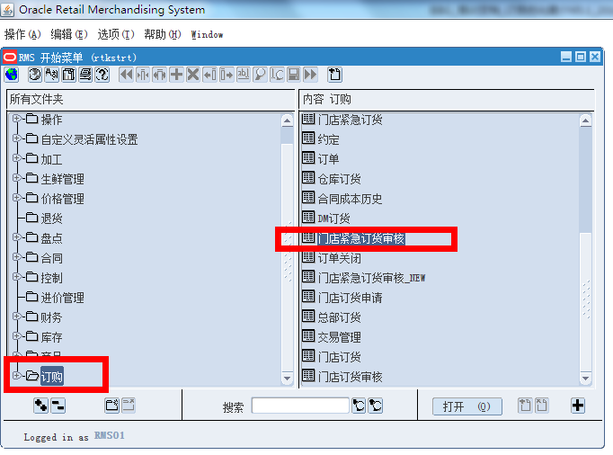
门店订货审核
RMS—订购—门店紧急订货审核

Slide 10
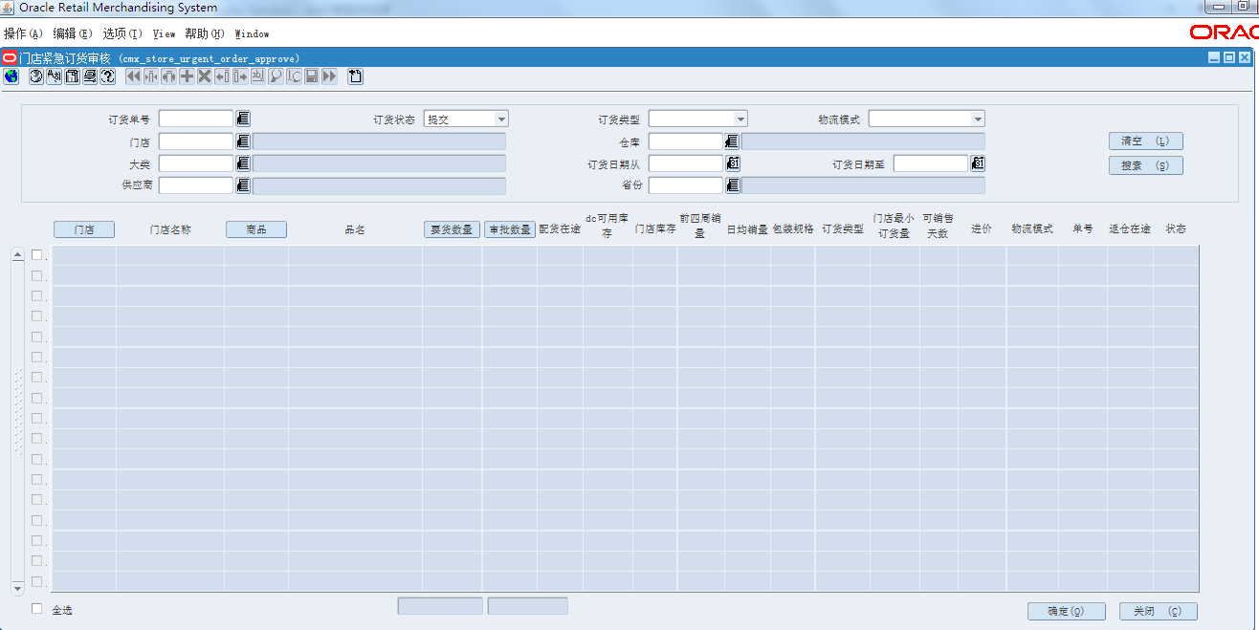
门店订货审核界面
功能说明：
用于对门店订货申请进行审核；按照单号，门店，大类，订货类型来搜索。按操作人员所属大类+门店权限控制审核；
除生鲜和直送订货自动审批外，其他的订货申请都需要订货中心修改及审批；(遵照现有审批规则）。

Slide 11
目录
1）
功能简介
功能简介
2）
主界面介绍
3）
3
具体操作
4）
异常场景及注意事项

Slide 12
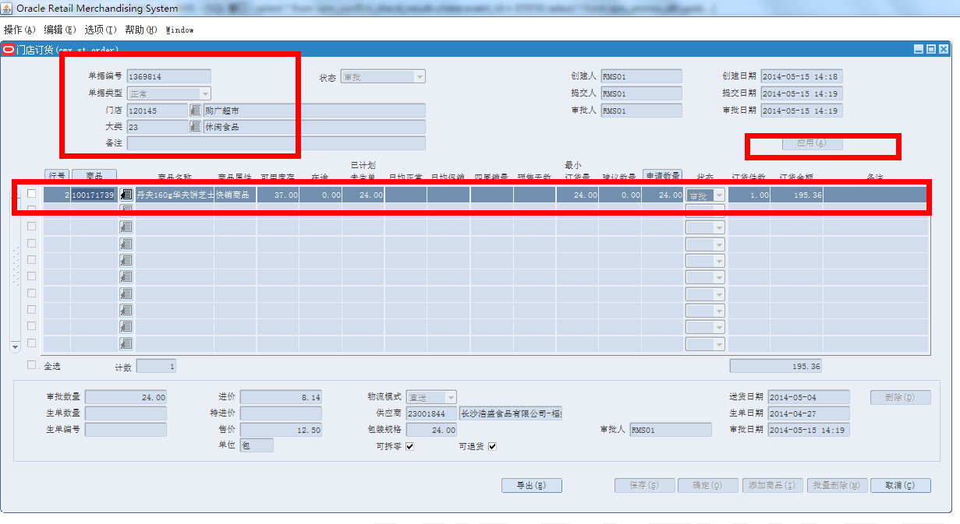
手工新建门店订单
RMS --门店订货申请--新建--点击“确定”--输入门店、大类--点击“应用”—输入商品编码、申请数量—勾选行—“选项”--点击“提交”

Slide 13
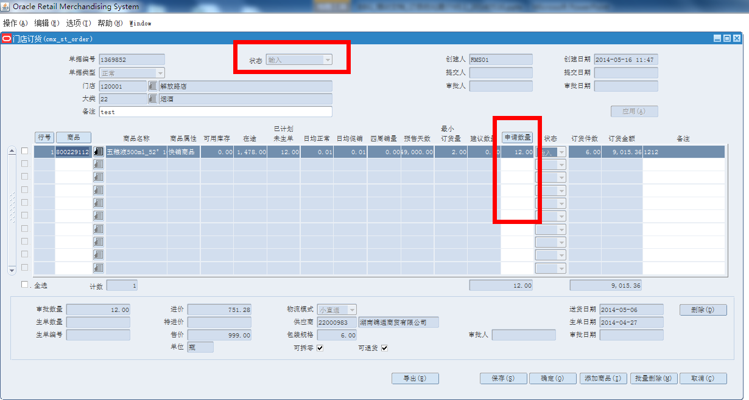
手工编辑门店订单
RMS --门店订货申请—“编辑”—输入订单号—点击“确定”，进入下图，编辑状态进入可对“输入”状态的单据进行编辑修改后再“提交”

Slide 14
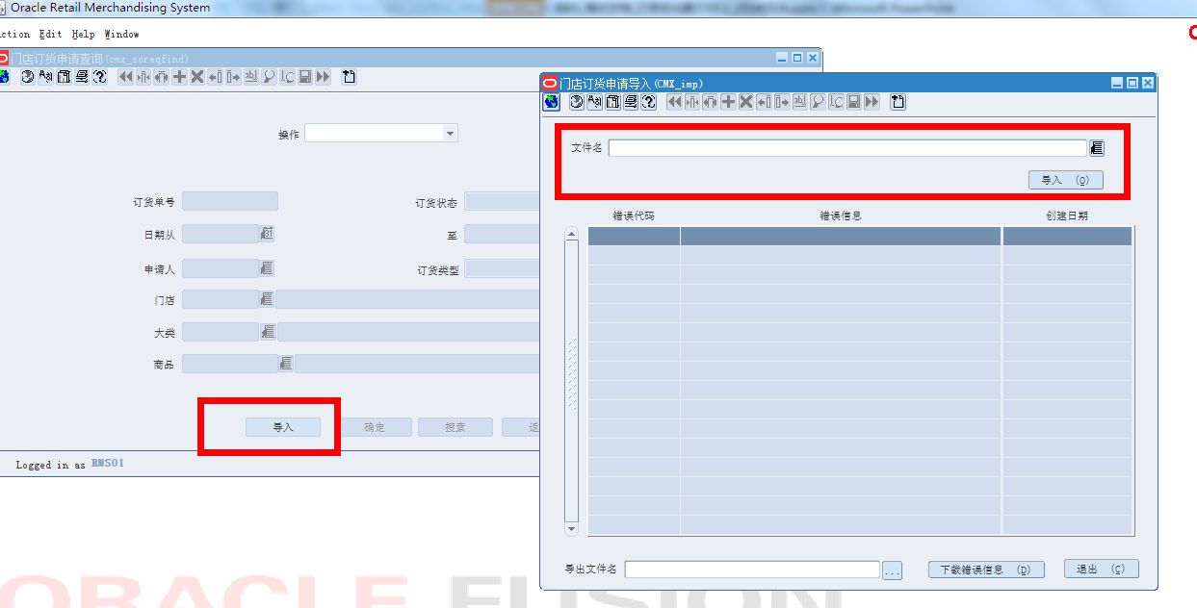
门店订货申请导入
RMS --门店订货申请—点击“导入”--指定导入文本后（CSV）—点击“导入”，导入后会按门店按大类生成一张“输入”状态的门店订货申请单，安排门店订货申请步骤提交即可

Slide 15
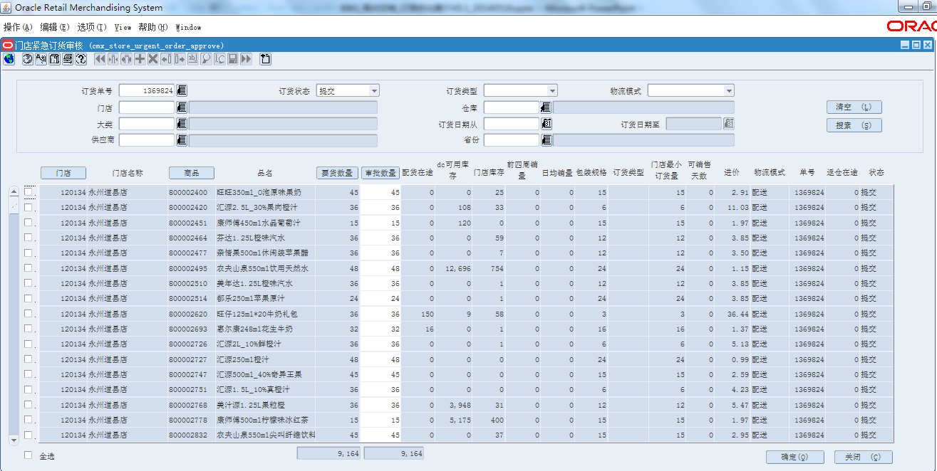
门店订货审核
RMS --门店订货审核—输入“订单单号”--点击“搜索”—确认商品审批数量后--勾选需要审批的行—“选项”--点击“审批”

Slide 16
目录
1）
功能简介
功能简介
2）
主界面介绍
3）
具体操作
4）
异常场景及注意事项

Slide 17
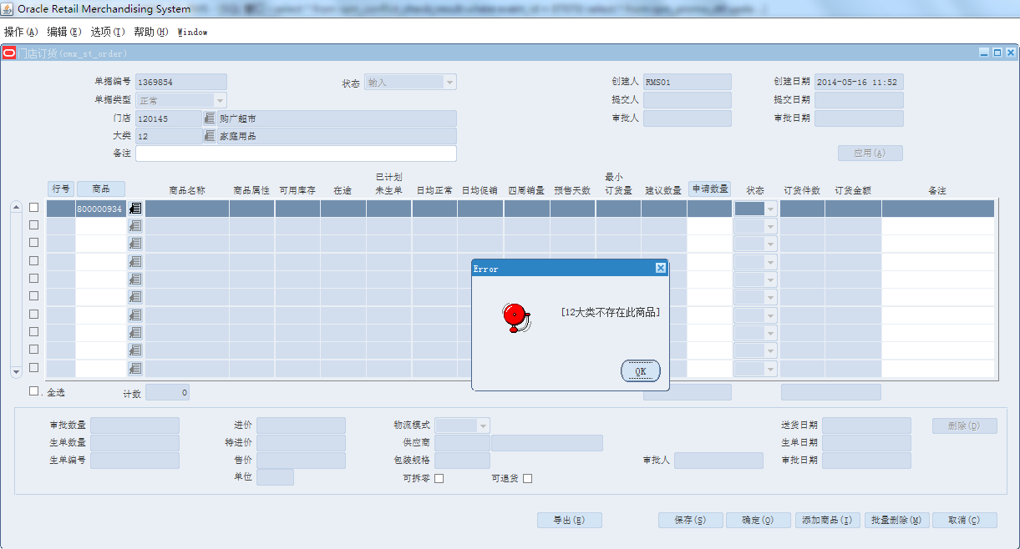
异常场景说明
商品与类别不一致

Slide 18
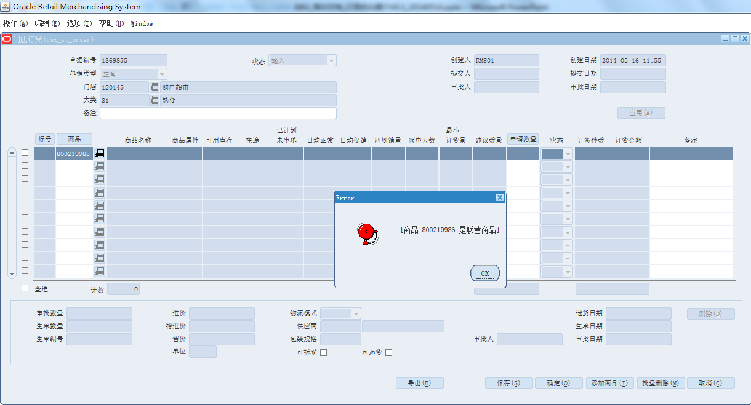
异常场景说明
联营商品不允许订货

Slide 19
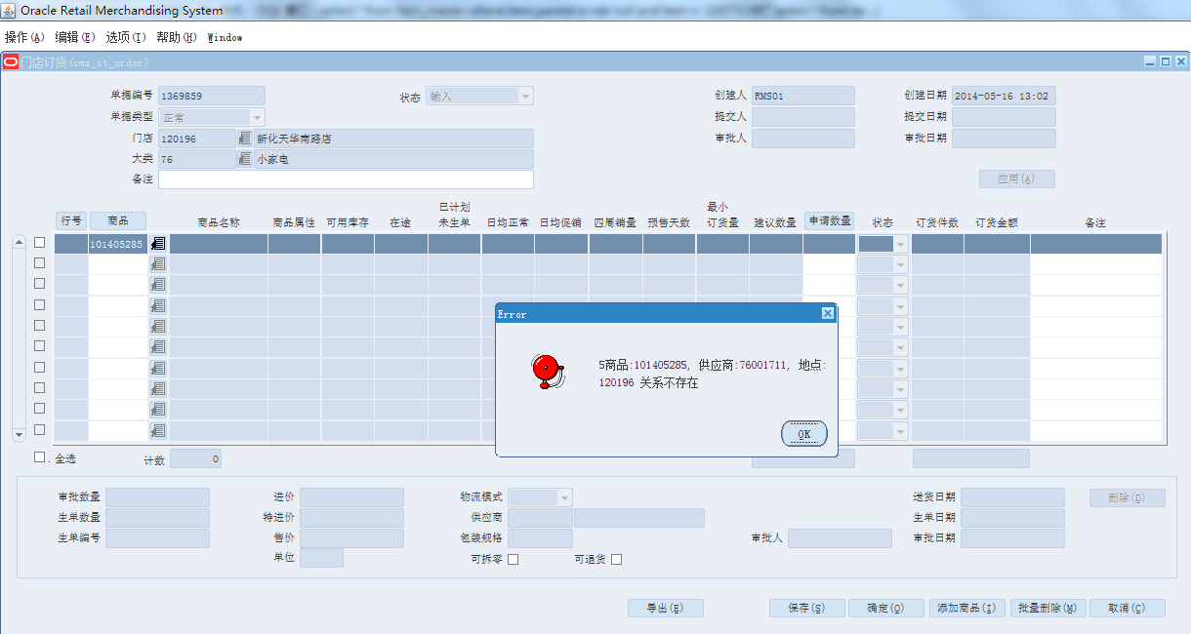
异常场景说明
商品地点无效

Slide 20
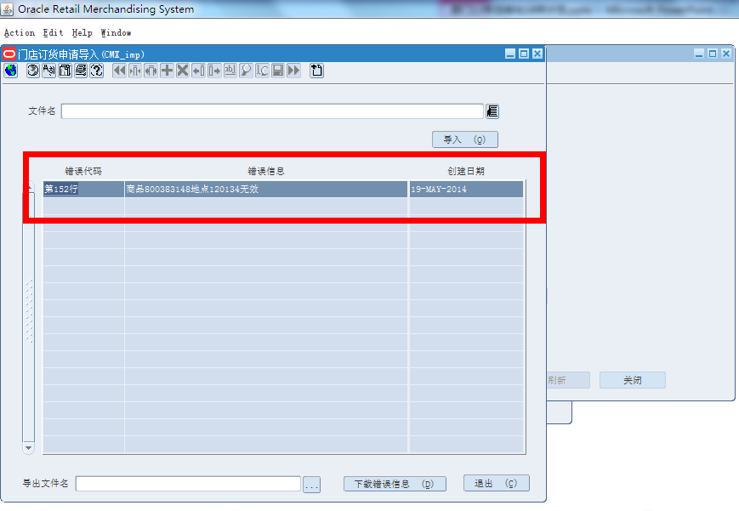
异常场景说明
导入文本时，报错信息

Slide 21
订货注意事项
1、联营商品不可订货；
2、商品与地点无关联的不可订货；
3、商品与大类不相符不能订货；
4、供应商到废止日期不可订货；
5、订货标示为“否”的不可订货；
6、门店订货申请数量不能超过7位数；
7、导入文本只支持CSV格式，字段：订货类型、商品编码、数量、门店编码

Slide 22



